Slide 1

КВАЛІФІКАЦІЙНА РОБОТА БАКАЛАВРА
Розроблення інформаційної системи моніторингу забруднення водних об'єктів
на основі сенсорних мереж та протоколу MQTT
Касьяненко Остап Володимирович
Група ІСТ-22-1 · 126 — Інформаційні системи та технології
Науковий керівник: Заміховський Л.М., проф.
ІФНТУНГ · Інститут інформаційних технологій · 2026

Slide 2



ВСТУП
Актуальність теми
Забруднення водних об'єктів — одна з найгостріших екологічних проблем сучасності. Промислове зростання, урбанізація та антропогенне навантаження вимагають оперативного й автоматизованого контролю якості поверхневих вод.
ЧОМУ САМЕ СЕНСОРНІ МЕРЕЖІ
Автоматизація збору, передачі й аналізу даних
Зниження ризиків для персоналу у важкодоступних зонах
Своєчасне виявлення джерел забруднення
Швидке реагування на небезпечні зміни середовища
Оперативний контроль якості води в реальному часі
Масштабованість і енергоефективність вузлів
Підвищення ефективності екологічного моніторингу
Моніторинг забруднення водних об'єктів · ІФНТУНГ 2026
2

Slide 3

ВСТУП
Мета та завдання роботи
Мета — розроблення інформаційної системи моніторингу забруднення водних об'єктів на основі сучасних інформаційних технологій та сенсорних мереж для ефективного контролю стану поверхневих вод.
ОСНОВНІ ЗАВДАННЯ
01
Дослідити сучасні методи моніторингу водних об'єктів
02
Проаналізувати рівень розвитку сенсорних мереж
03
Викласти теоретичні передумови розроблення системи
04
Дослідити структуру інформаційних потоків у мережі
05
Обрати платформу та інструменти розробки
06
Створити та презентувати систему моніторингу вод
Моніторинг забруднення водних об'єктів · ІФНТУНГ 2026
3

Slide 4


РОЗДІЛ 1 · ТЕОРЕТИЧНІ ОСНОВИ
Об'єкт і предмет дослідження
ОБ'ЄКТ ДОСЛІДЖЕННЯ
ПРЕДМЕТ ДОСЛІДЖЕННЯ
Процеси моніторингу стану водних об'єктів із використанням інформаційних систем та сенсорних мереж, що дозволяють автоматизувати збір і аналіз екологічних даних.
Методи та засоби побудови інформаційної системи моніторингу забруднення водних об'єктів на основі сенсорних мереж, протоколу MQTT та хмарних технологій обробки даних.
Моніторинг забруднення водних об'єктів · ІФНТУНГ 2026
4

Slide 5
РОЗДІЛ 1 · ТЕОРЕТИЧНІ ОСНОВИ
Топології та архітектури сенсорних мереж
Зіркова
Деревоподібна
Сіткова
Усі вузли з'єднані з одним центральним вузлом
Ієрархічна структура з рівнями вузлів
Кожен вузол має кілька з'єднань
Простота, низька затримка
Масштабованість
Висока відмовостійкість
АРХІТЕКТУРНІ МОДЕЛІ ОБРОБКИ ДАНИХ
Централізована
Децентралізована
Гібридна
Обробка на одному вузлі
Обробка на вузлах/кластерах
Периферія + центр — обрано для системи
Моніторинг забруднення водних об'єктів · ІФНТУНГ 2026
5

Slide 6






РОЗДІЛ 2 · МЕТОДИ ТА ІНСТРУМЕНТИ
Технологічний стек системи
ESP32 / Arduino
Raspberry Pi
MQTT (paho-mqtt)
Сенсорні вузли: Wi-Fi, Bluetooth, низьке енергоспоживання
Шлюз і локальний сервер обробки даних
Публікаційно-підписна модель обміну повідомленнями
Python · FastAPI
SQLite · pandas
ThingSpeak / Mosquitto
Асинхронний REST API та обробка вебзапитів
Зберігання, аналіз і логування даних
Хмарна візуалізація та MQTT-брокер у Docker
Моніторинг забруднення водних об'єктів · ІФНТУНГ 2026
6

Slide 7
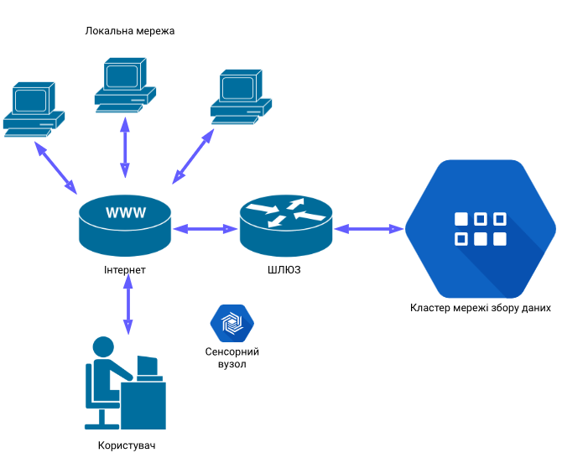
РОЗДІЛ 3 · РЕАЛІЗАЦІЯ
Архітектура інформаційної системи
Сенсорні вузли передають дані через шлюз до кластера збору даних; доступ користувачів і локальних мереж реалізовано через Інтернет-інтерфейс.
Моніторинг забруднення водних об'єктів · ІФНТУНГ 2026
7

Slide 8

РОЗДІЛ 3 · РЕАЛІЗАЦІЯ
Маршрут циркуляції та обробки даних
Сенсорний вузол
MQTT-брокер (Mosquitto)
FastAPI + paho-mqtt
ThingSpeak / Веб-інтерфейс
Вимірювання параметрів води (t°, pH, мутність)
Публікація повідомлень за темами, низьке навантаження
Асинхронна обробка, конвертація правил, черга подій
Збереження, візуалізація та сповіщення в реальному часі
Сервер одночасно реагує на публікації з вузлів (через брокер) та запити клієнтів (через API) — паралельна асинхронна обробка без блокування.
Моніторинг забруднення водних об'єктів · ІФНТУНГ 2026
8

Slide 9
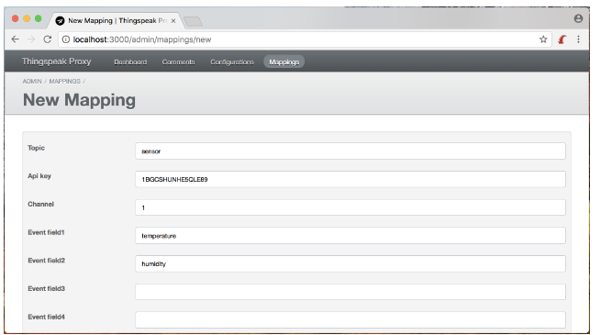
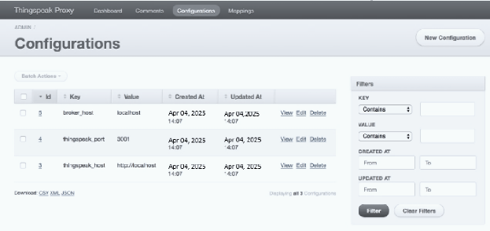
РОЗДІЛ 3 · РЕАЛІЗАЦІЯ
Веб-інтерфейс адміністратора системи
Адміністратор задає тему MQTT, канал ThingSpeak та зіставлення JSON-полів — конфігурація застосовується без перезапуску системи.
Налаштування зіставлення (Mapping)
Перелік конфігурацій (Configurations)
Моніторинг забруднення водних об'єктів · ІФНТУНГ 2026
9

Slide 10



РОЗДІЛ 3 · РЕАЛІЗАЦІЯ
Оцінка ефективності впровадження
Реальний час
Автоматизація
Надійність
Масштабованість
Прийом і відображення сенсорних даних без затримок
Скорочення часових витрат на збір та аналіз даних
Черга подій і асинхронна обробка під навантаженням
Гнучке додавання вузлів і нових типів подій
Стек FastAPI + paho-mqtt + ThingSpeak забезпечив високу швидкодію обробки, гнучкість налаштувань та сумісність із сучасними платформами візуалізації.
Моніторинг забруднення водних об'єктів · ІФНТУНГ 2026
10

Slide 11
ВИСНОВКИ
Завдання роботи виконано повністю
1
Розроблено архітектуру інформаційної системи з централізованим збором та аналізом екологічних даних
2
Реалізовано прийом даних від сенсорів у реальному часі з обробкою та формуванням звітів про стан вод
3
Інтегровано MQTT-брокер, сервіс конвертації даних та API на базі ThingSpeak
4
Система може бути доповнена прогнозуванням, ШІ-модулями та мобільною підтримкою

Slide 12
Дякую за увагу!
Розроблення інформаційної системи моніторингу забруднення водних об'єктів
Касьяненко Остап Володимирович
Група ІСТ-22-1 · ІФНТУНГ · 2026

